Slide 1

Android Comapping
Студенческий проект
СПбГУ, Мат-Мех, 2009

Slide 2
Состав участников
Руководители
Николай Артамонов
Дмитрий Кичинский
Студенты
Виктор Пасиченко
Владимир Куликов
Дмитрий Манаев
Степан Коршаков
Тимур Абишев
Юра Землянский

Slide 3
Comapping.com
Comapping это онлайн приложение для организации информации
Составление планов
Классификация информации
Введение заметок
Файлы программы - “Mind map” – карты разума

Slide 4
Android Comapping
Android — основанная на Linux платформа для мобильных телефонов, разрабатываемая Open Handset Alliance (OHA), инициированным Google
Цель проекта – написание своего варианта Comapping для платформы Android
Приложение создаваловсь на базе Eclipse SDK и встроенного эмулятора телефона

Slide 5
Функциональность (1/2)
Приложение позволяет
Открывать карты разума сохранённые на SD-карте
Авторизоваться под пользователя, зарегистрированного на сайте comapping.com, и скачивать оттуда карты разума
Кэшировать данный, что минимизирует используемый трафик

Slide 6
Функциональность (2/2)
Редактор карт позволяет
Открывать карты в режиме – в формате Explorer или формате Comapping
Скачивать прикреплённые к карте разума файлы с сервера comapping.com
Дополнительные возможности
Прокрутка (scrolling)
Увеличение (zoom)
Обход карты при помощи клавиатуры
Поиск текста

Slide 7
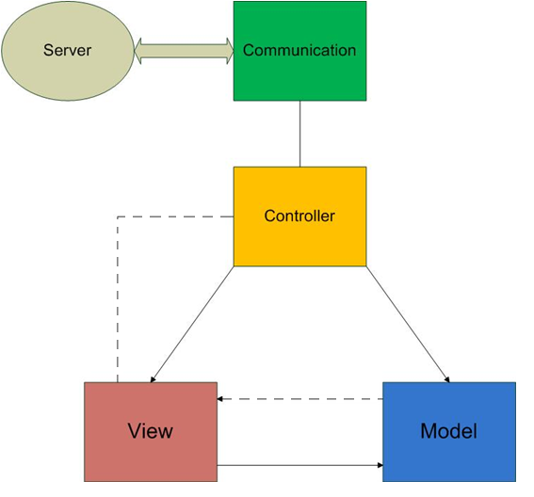
Архитектура (1/2)

Slide 8
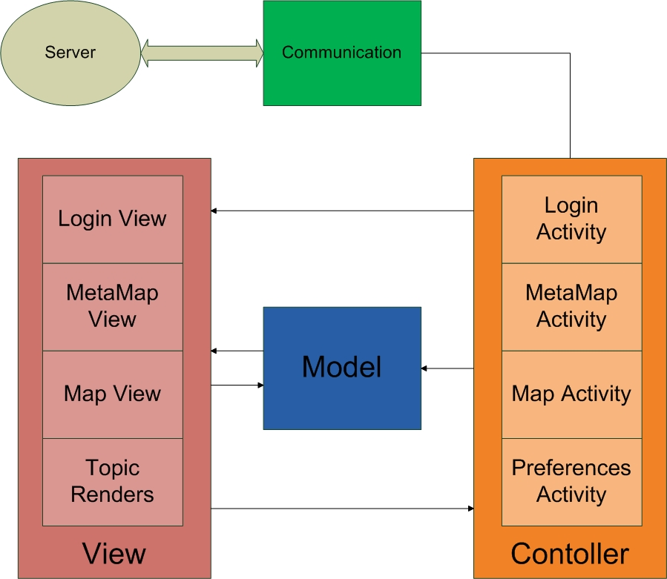
Архитектура (2/2)

Slide 9
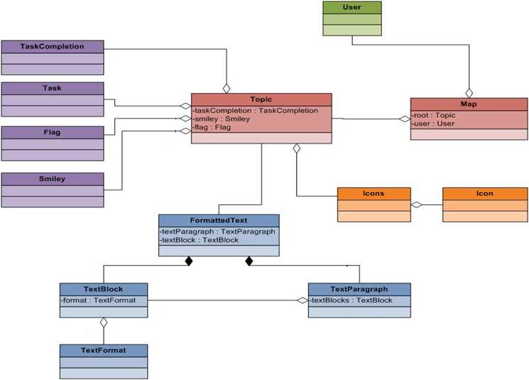
Диаграмма классов : Модель

Slide 10
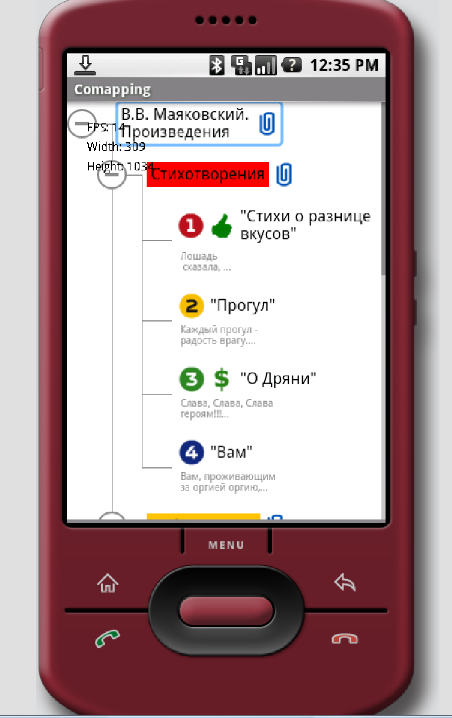

Демонстрация

Slide 11
Спасибо за внимание!

